Slide 1
Mi is az hogy injection?
Definíciók: a hasznos és a pontos

Slide 2
Miért fontosak az injection-ök?
Notes:
Sok van belőlük
Sok sérülékenység igazából injection
A hackerek imádják, mert az injection-nél a hacker által definiált kód fut a célrendszeren.

Slide 3
Injection sérülékenységek
SQL injection
XSS(!)
Cookie injection
OS command injection
LDAP injection
XML injection
XPATH injection
NoSQL
LOG injection
Path traversal
Regexp injection
Printf injection
Expression language injections (Spring, JSF, JSP, JEE, Flee, …)
JS eval injection

Slide 4
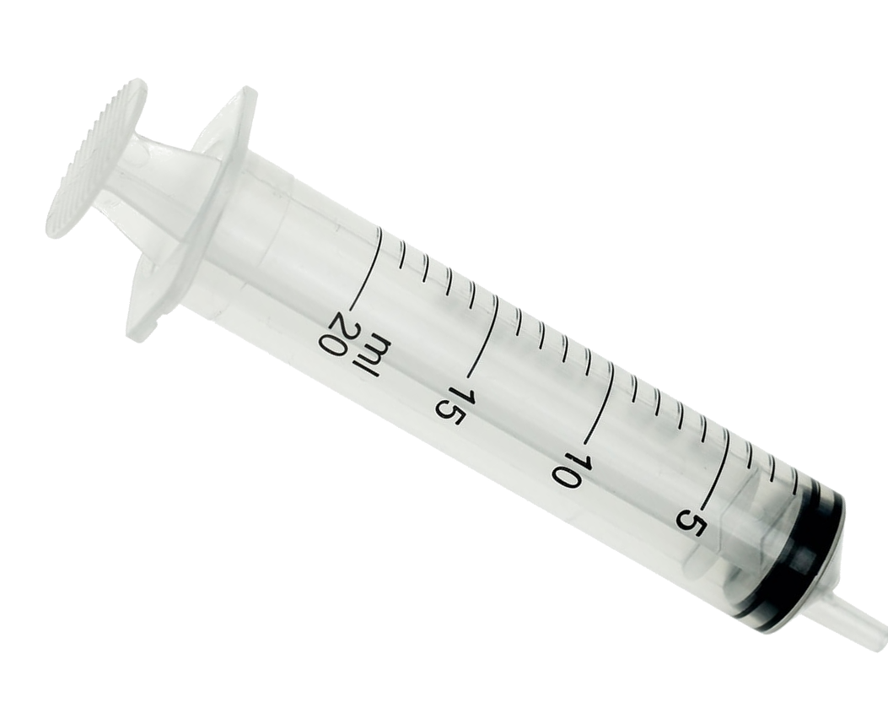
SQLi
‘ AND 1 == 1;
String sql = "select * from users where username = '" + username + "' and password = '" + password + "'";

Slide 5
XPATHi
0]/password | [year>1970
String expression = "/friends/user[birtYear>" + year + "]/name";
String[] users = xPath.compile(expression).evaluate(xmlDocument);

Slide 6
Printf injection (C)
"Hello World %p %p %p %p %p %p"
printf(argv[1]);

Slide 7
1. definíció (hogy fest az injection a kód felől)
Nem kellően validált felhasználói inputot kódként használunk, vagy konkatenálunk valami mással és az eredmény valami kód-szerű dolog lesz.

Slide 8
SQLi
‘ AND 1 == 1;
String sql = "select * from users where username = '" + username + "' and password = '" + password + "'";
✓

Slide 9
XPATHi
0]/password | [year>1970
String expression = "/friends/user[birtYear>" + year + "]/name";
String[] users = xPath.compile(expression).evaluate(xmlDocument);
✓

Slide 10
Printf injection (C)
"Hello World %p %p %p %p %p %p"
printf(argv[1]);
?

Slide 11
2. Definíció - a formális
Nem kellően validált felhasználói inputot runtime újraparesolounk az input beérkezése után.

Slide 12
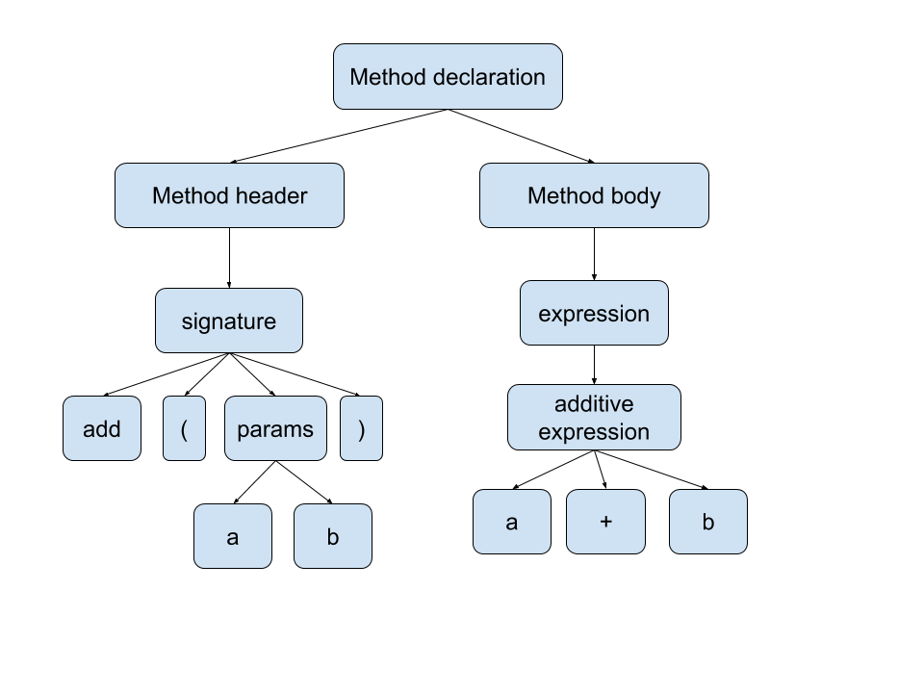
function add(a, b){
return a + b;
}

Slide 13
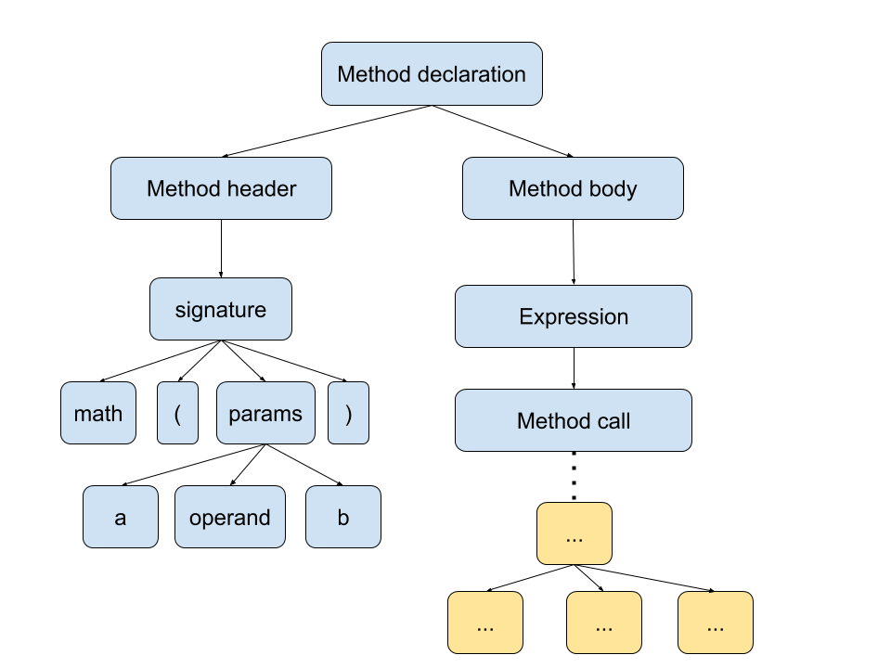
function math(a, operand, b){
return eval(a + operand + b);
}

Slide 14
Injection sérülékenységek
SQL injection
XSS(!)
Cookie injection
OS command injection
LDAP injection
XML injection
XPATH injection
NoSQL
LOG injection
Path traversal
Regexp injection
Printf injection
Expression language injections (Spring, JSF, JSP, JEE, Flee, …)
JS eval injection

